Slide 1
Проект “‎Онлайн-Магазин”‎
Яндекс.Лицей
Выполнил: Барышев Матвей
2024 год

Slide 2
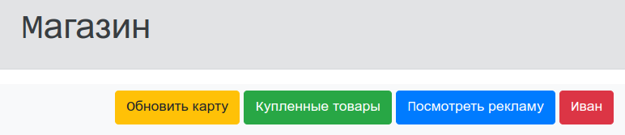
Функционал
и идея
Проект представляет из себя сайт, позволяющий покупать и продавать товары, оставлять отзывы и задавать вопросы, и конечно же отвечать на них. Для покупки товаров нужны деньги, которые имеются на Вашей карте. А в случае если их нет, то достаточно просто посмотреть рекламу, таким образом можно получить всего 1₽, а можно целых 2500₽. А если же Вам надо будет выйти из своего аккаунта, просто нажмите на своё красное имя в углу. А для того чтобы посмотреть свои купленные товары, нужно нажать на соответствующую кнопку. Если потребуется изменить статус своей карты (это даст Вам некоторые бонусы), нужно обновить карту.

Slide 3
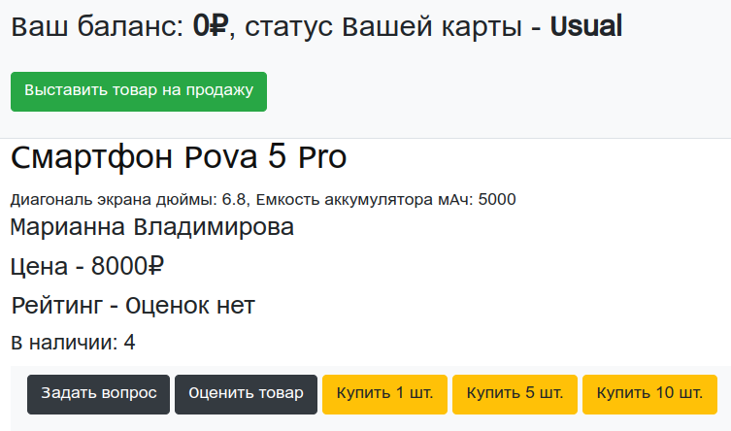
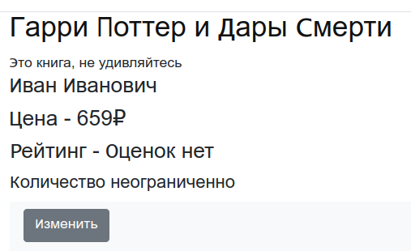
И конечно же, Вы можете выставить на продажу какой-либо товар (выставляйте любой товар, это тестовое приложение). Вы можете купить, задать вопрос или написать отзыв о любом товаре если не Вы являетесь его продавцом. Иначе, Вы можете изменить данные о товаре. В случае, если Вы попытаетесь, купить товар на который Вам не хватает, его нет в наличии, или попробуете изменить чужой товар, Вас уведомят о том что такое нельзя проворачивать.

Slide 4
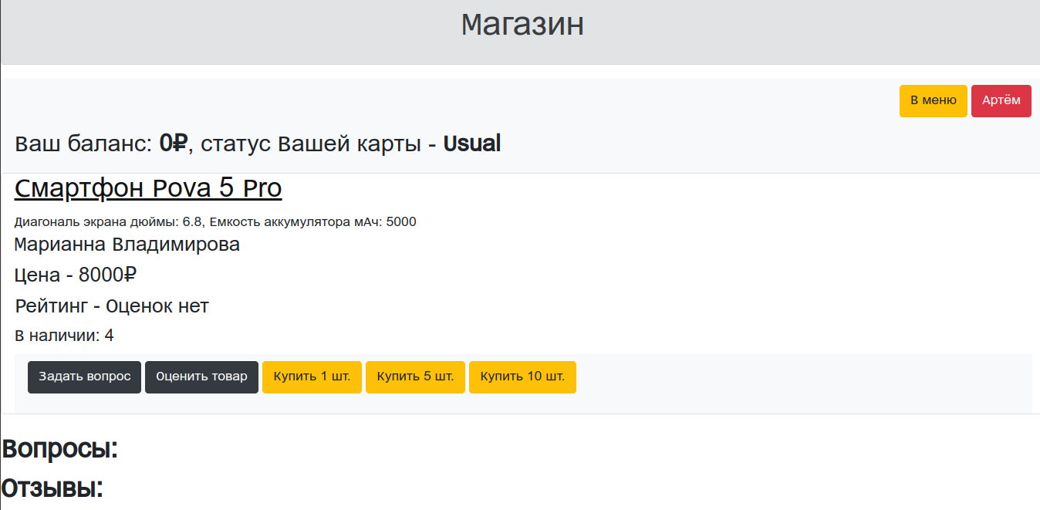
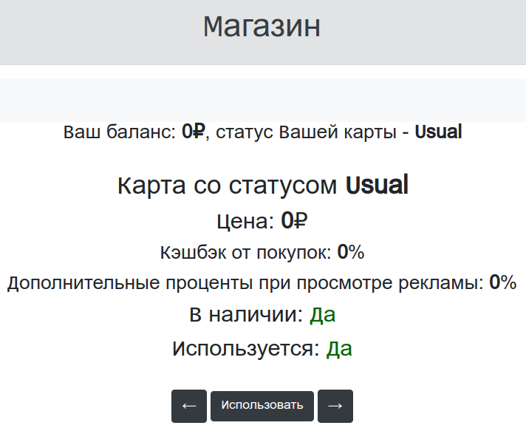
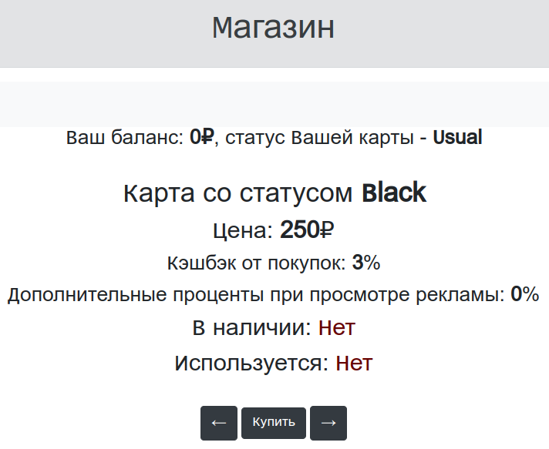
Если Вы хотите посмотреть подробную информацию о товаре (её слишком много и на главной странице её не видно полностью), посмотреть на вопросы, отзывы и ответы на них, просто в главном меню нажмите на название товара.
Вы также можете нажать на кнопку “Обновить карту”, и там можно выбрать или купить другую карту.

Slide 5
Структура проекта
Проект использует базу данных <db/base.db>.
В этой базе данных реализовано 6 таблиц :
User - пользователь;
Product - товар;
Card - банковская карта;
Ask - вопрос заданный пользователем;
Review - отзыв написанный пользователем;
Answer - ответ на вопрос или отзыв.

Slide 6
Класс USERS: класс пользователя, для него создано API. У этого класса есть следующие поля:
ID - идентификатор пользователя
NAME - имя пользователя
SURNAME - фамилия пользователя
EMAIL - почта пользователя
PHONE_NUMBER - номер телефона
HASHED_PASSWORD - хэшированный пароль
PRODUCTS - купленные продукты
CARD - идентификатор карты пользователя

Slide 7
Класс PRODUCT: класс товара, для него создано API. У этого класса есть следующие поля:
ID - идентификатор товара
TITLE - название товара
DESCRIPTION - описание товара
SELLER - идентификатор продавца
PRICE - цена товара
COUNT - количество имеющегося товара
IS_LIMITED - ограничено ли кол-во товара
ASKS - идентификаторы вопросов
REVIEWS - идентификаторы отзывов

Slide 8
Класс CARD: класс банковской карты, для него создано API. У этого класса есть следующие поля:
ID - идентификатор карты
NUMBER - номер карты
TERM - срок карты
CODE - код карты
CASH - баланс карты
STATUS - активный сейчас статус карты
STATUSES - имеющиеся статусы карты

Slide 9
Классы ASK, REVIEW, ANSWER:
ID - Идентификатор вопроса, отзыва или ответа.
COMMENT - Содержание вопроса, отзыва или ответа.
ANSWERS - Идентификаторы ответов на вопросы или отзывы.
MARK - Оценка товара в отзыве.

Slide 10
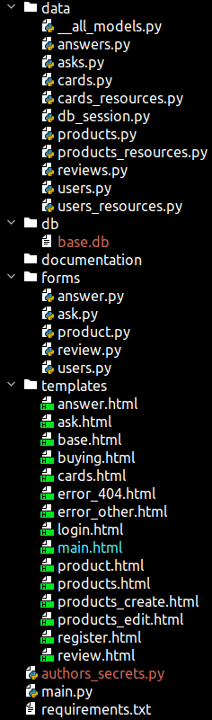
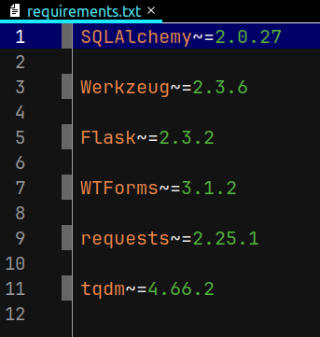
В данном проекте есть 18 .py файлов, один файл - база данных, 15 .html файлов, и один текстовый файл requirements.txt .

Slide 11
К сожалению скорее всего, как и прошлый проект, этот будет лежать на GitHub без дела долгое время. Но перед тем как это произойдёт, было бы неплохо добавить на сайт несколько вещей:
Что будет дальше?
Оставлять отзывы можно только если этот товар был куплен (легко реализовать, нужно добавить лишь пару проверок).
Добавить над содержанием вопроса, отзыва или ответа имя автора (для реализации придётся добавить несколько полей в классы вопросов, ответа и отзыва).
Сделать страницу “красивее”, использовать несколько шаблонов из Bootstrap (во время создания главной страницы, принимались попытки сделать это, однако ничего не получилось).

Slide 12
Спасибо за внимание !

Slide 13
P. S. Все данные, которые Вы введёте при регистрации аккаунта, будут доступны создателю проекта, не используйте свой настоящий номер телефона, почту, пароли, данные карты.
P. P. S. Вы уже ввели данные? Не нужно паники. С шансом 99,9% автору будет лень проверять корректность данных.
P. P. P. S. На самом деле вы можете вводить совершенно любые данные, ведь они сохранятся на Ваш компьютер.

